Slide 1
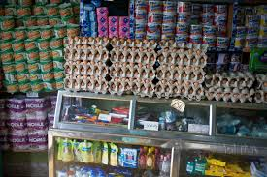
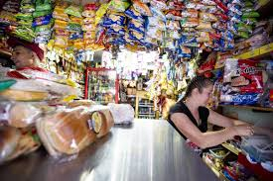
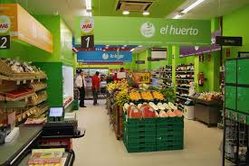
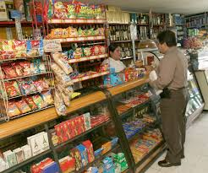
Los Negocios de Barrio: Una Fuente de Vida para la Comunidad
INTEGRANTES

Slide 2
¿Qué son los negocios de barrio?
Son pequeños o medianos emprendimientos creados dentro de una comunidad para satisfacer necesidades cotidianas.
Ejemplos:
• Tiendas de abarrotes
• Panaderías
• Peluquerías
• Cafeterías
• Talleres
• Papelerías

Slide 3
Importancia de los negocios de barrio.
Los negocios de barrio son una fuente de vida porque benefician a la comunidad en distintos aspectos.
Fuente de vida económica 💰
• Generan ingresos y empleo para las familias.
• Impulsan el emprendimiento local.
• Ayudan a movilizar la economía del barrio.

Slide 4
Fuente de vida social 🤝
• Fortalecen la identidad del barrio.
• Promueven la cooperación y confianza entre vecinos.
• Se convierten en puntos de encuentro comunitarios.
Fuente de vida cultural 🎭
Conservan tradiciones, sabores y costumbres locales.
• Fomentan el orgullo por lo propio.
• Son espacios donde se transmite cultura popular.

Slide 5
•Fuente de vida práctica 🏠
Ofrecen productos y servicios cerca de casa.
Ahorra tiempo y transporte.
Facilitan la vida cotidiana de las familias.

Slide 6
RETO 1: Observa tu entorno 👀
Haz un listado de los negocios que existen en tu sector( Recuerda).
Analiza:
- ¿Qué venden o qué servicio ofrecen?
- ¿A quiénes benefician o ayudan?
Ejemplo:
Panadería 'La Espiga' – Pan fresco y pasteles – Familias del barrio

Slide 7
RETO 2: Detecta oportunidades 💡
Haz una lista de los negocios que faltan en tu barrio.
Ejemplo:Piensa en lo que los vecinos necesitan, pero no encuentran fácilmente.
Tienda ecológica
Papelería moderna
Taller de bicicletas

Slide 8
RETO 3 – Crea tu idea de negocio 🚀
Elige una de las ideas faltantes y define:
- Nombre de la empresa
- Slogan
- Logo (dibújalo en una hoja de block blanca)

Slide 9
RETO 4 – Reflexiona sobre tu idea 💭
Responde:
1. ¿Por qué tu idea de negocio sería útil en el barrio?
2. ¿Qué problema soluciona o necesidad cubre?

Slide 10
Paso 5 – Impacto positivo en la comunidad 🌱
Reflexiona:
• ¿Cómo tu negocio podría mejorar la calidad de vida de las personas?
• ¿Genera empleo o promueve el trabajo en equipo?
• ¿Contribuye al cuidado del medio ambiente o al bienestar social?

Slide 11
Cierre del ejercicio
Recuerda:
💬 Un buen negocio no solo busca ganancias, sino también mejorar la vida del barrio.

